Slide 1
Дипломна работа
Проектиране и разработване на андроид мобилно приложение за целите на рокерската общност

Slide 2
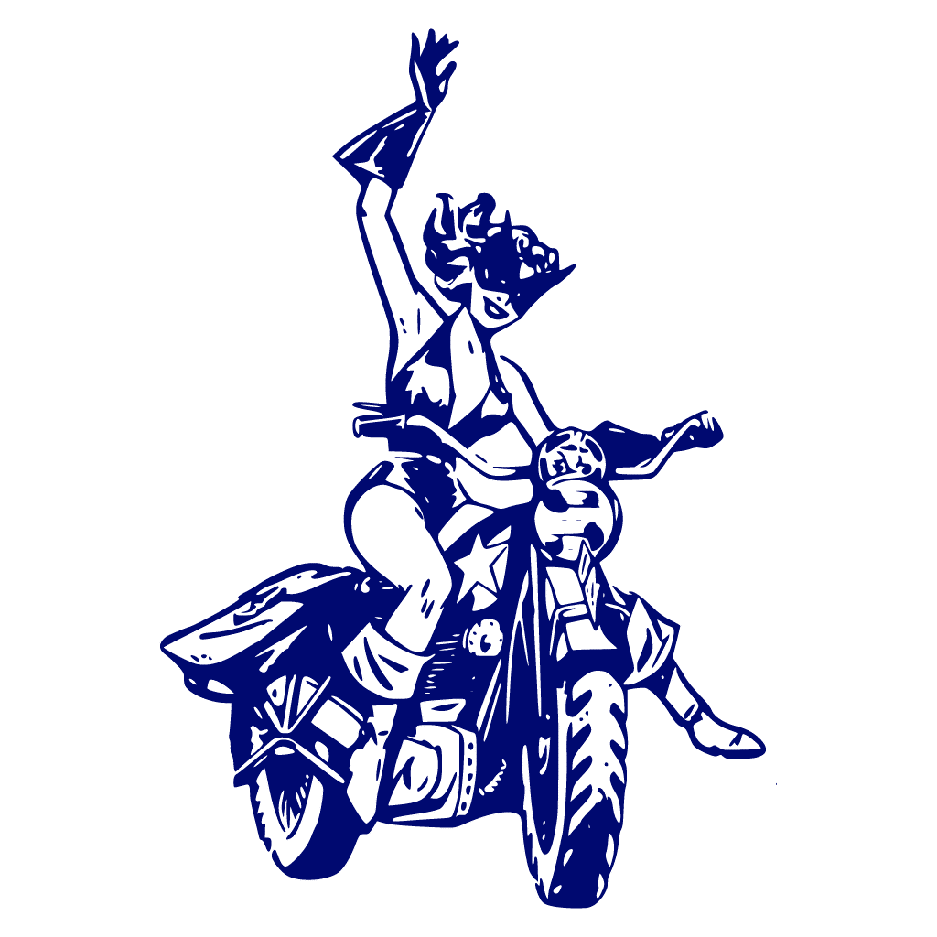
Цел и идея
Какво предлага приложението
С какво е по-различно от услугите в момента
Защо е по-добро

Slide 3





Технологии

Slide 4
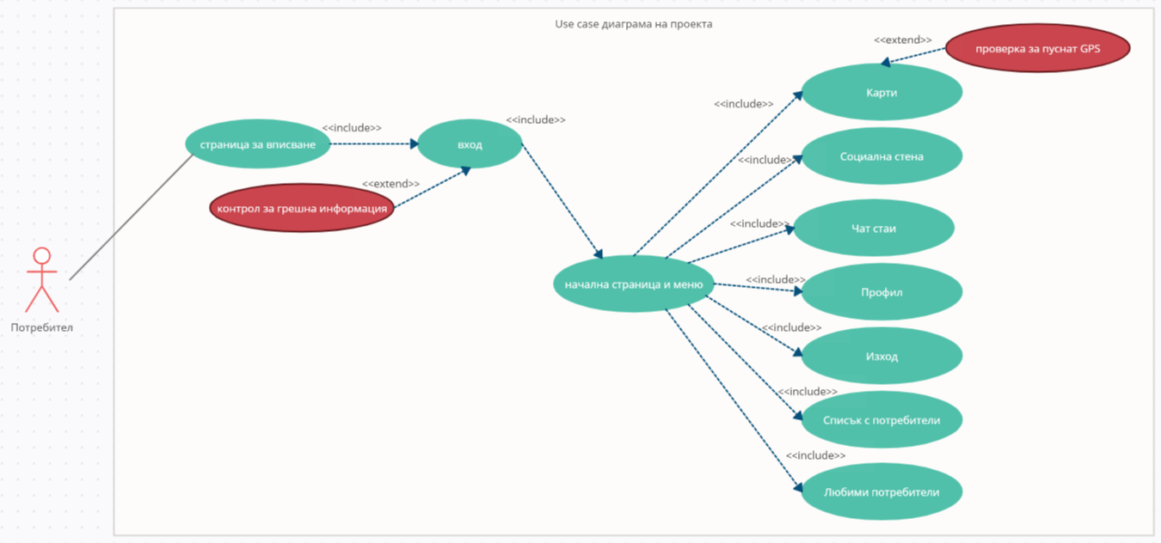
Разработка

Slide 5
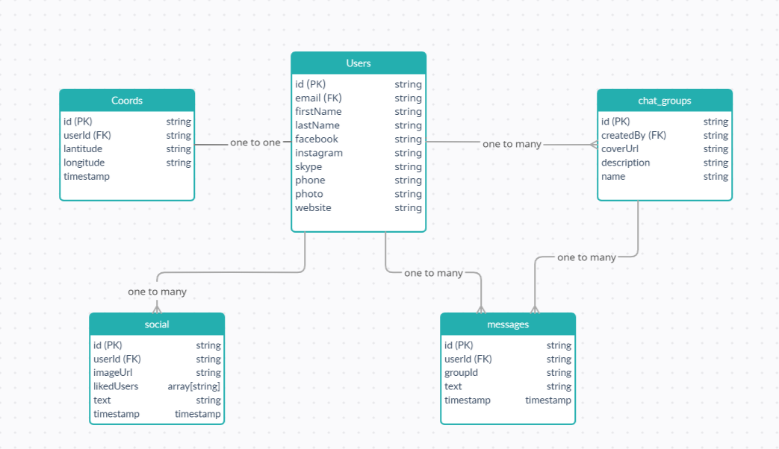
Разработка

Slide 6
Бъдещо развитие
Добавяне на български език
Offline режим на работа
Потребителски роли
Харесване и отговор на коментари

Slide 7
Въпроси

Slide 8
Край

